Slide 1
W-JAX München | November 2019 | @nilshartmann
NILS HARTMANN
https://nilshartmann.net
Hooks, Concurrent Mode, Suspense, Lazy, ...
React 2019
Alles neu? 😱
Slides: https://nils.buzz/wjax2019-react

Slide 2
https://nilshartmann.net
NILS HARTMANN
nils@nilshartmann.net
Freiberuflicher Entwickler, Architekt, Trainer aus Hamburg
Trainings, Workshops und Beratung
Java
JavaScript, TypeScript
React
GraphQL

Slide 3

https://reactbuch.de
React
Grundlagen, fortgeschrittene Techniken und Praxistipps
2. Auflage, Dezember 2019

Slide 4
Ein Blick zurück
November 2018...

Slide 5
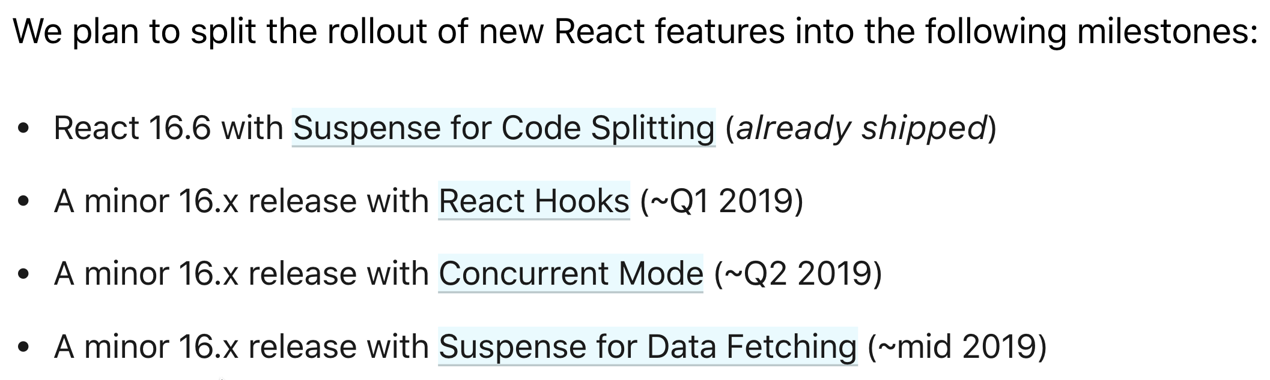
Roadmap November 2018
https://reactjs.org/blog/2018/11/27/react-16-roadmap.html
Weiterhin nur Minor-Versionen (!)

Slide 6
Stand November 2019
16.8 (Februar 2019)
16.11 (Okt 2019)
(experimentell)
https://reactjs.org/blog/2018/11/27/react-16-roadmap.html
Weiterhin nur Minor-Versionen (!)

Slide 7
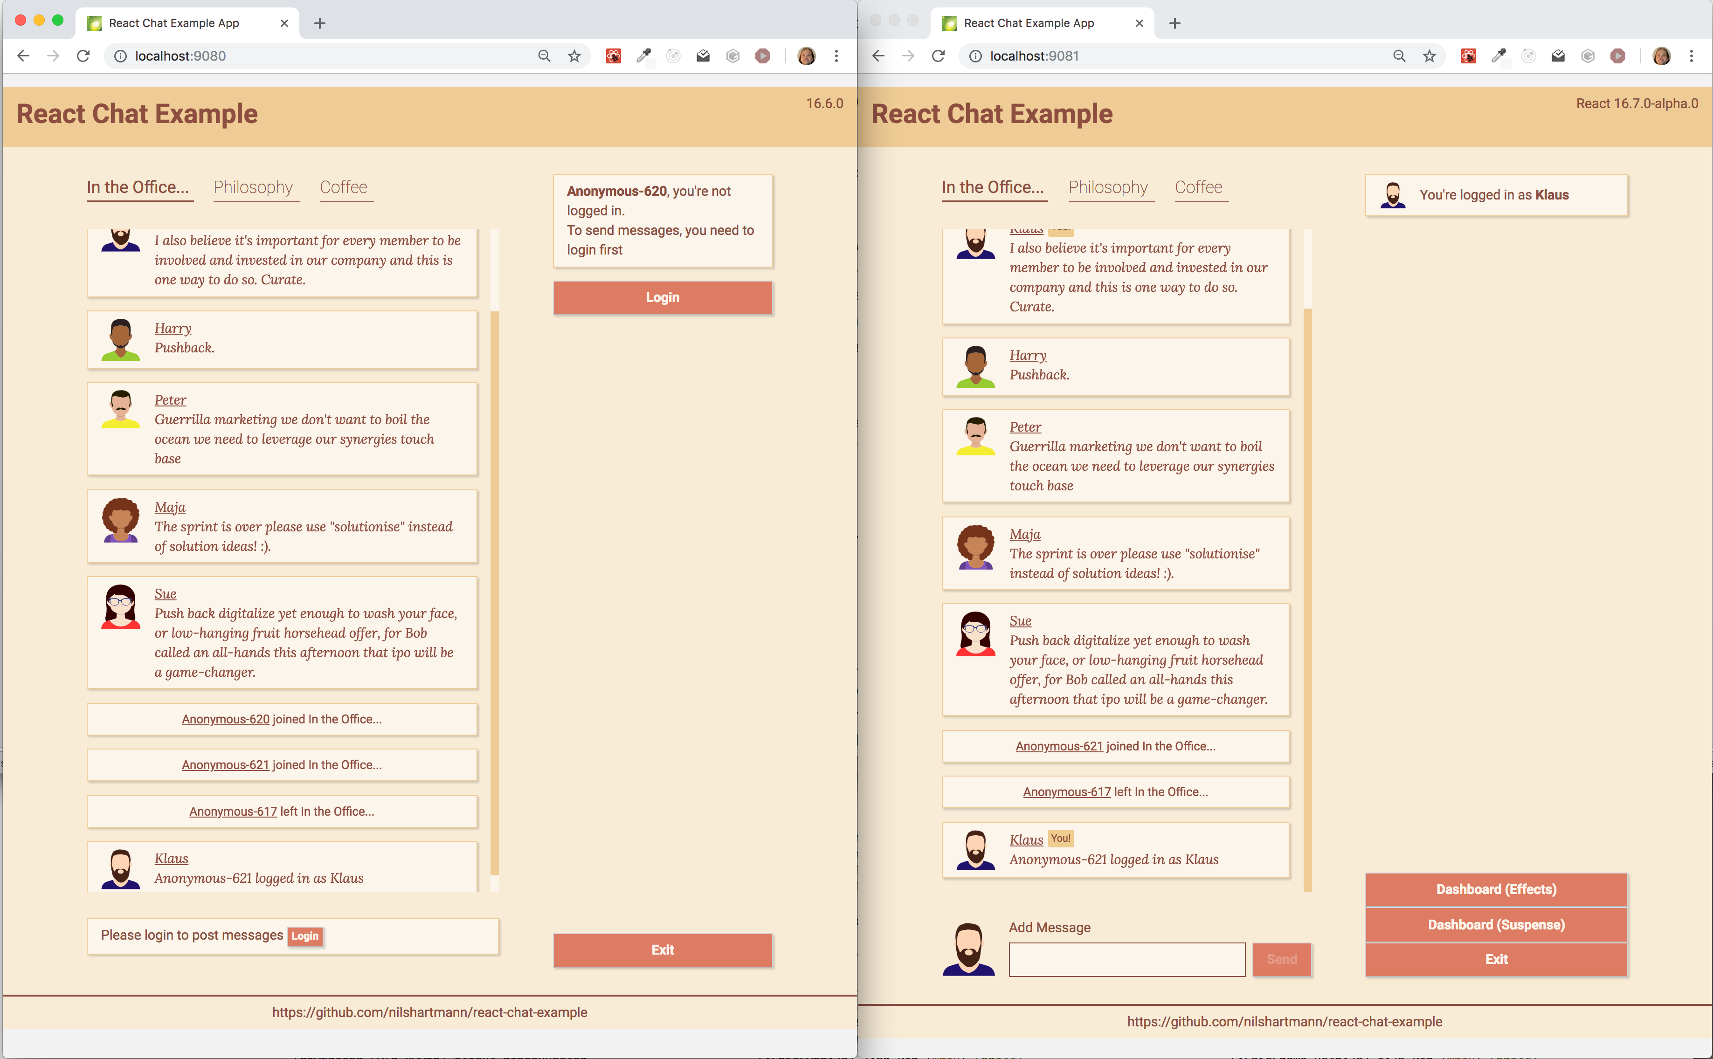
Ein Beispiel...
https://github.com/nilshartmann/react-chat-example

Slide 8
Functions everywhere
16.8
Hooks
https://reactjs.org/docs/hooks-intro.html

Slide 9
Hintergrund
Hooks: State, Context, Lifecycle etc auch in Funktionskomponenten

Slide 10
Hintergrund
Hooks: State, Context, Lifecycle etc auch in Funktionskomponenten
Hooks sind reguläre Funktionen, aber...
nur in Funktionskomponenten (oder anderen Hooks) erlaubt
müssen auf Top-Level-Ebene stehen (nicht in Schleife, if, ...)
müssen mit "use" benannt werden

Slide 11

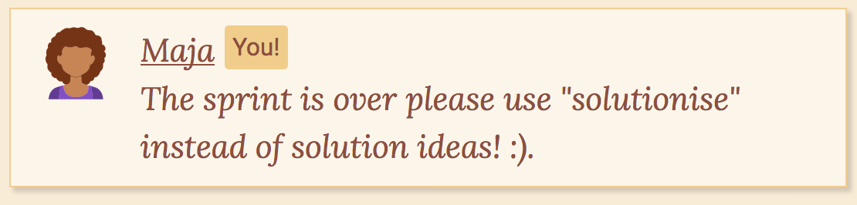
useContext Hook
useContext: Vereinfachter Zugriff auf den Context
Beispiel: ChatPage oder Tabs
Beispiel: UserStatsPage für fetch ?
User-Objekt liegt in einem Context

Slide 12
useContext Hook
useContext: Vereinfachter Zugriff auf den Context
Bisher: Zugriff über Consumer-Komponente und Render Properties
function CurrentUserProfile(props) {
return (
<ChatContext.Consumer>
{chatValue => {
return <div>
<Avatar userId={chatValue.user.id} />
You're logged in as {chatValue.user.name} />
</div>;
}}
</ChatContext.Consumer>
);
}
Beispiel: ChatPage oder Tabs
Beispiel: UserStatsPage für fetch ?

Slide 13
useContext Hook
useContext: Vereinfachter Zugriff auf den Context
Bisher: Zugriff über Consumer-Komponente und Render Properties
Unübersichtlich bei mehreren Kontexten
function CurrentUserProfile(props) {
return (
<ChatContext.Consumer>
{chatValue => {
return <ThemeContext.Consumer>
{ themeValue => {
return <div className={themeValue.name}>
<Avatar userId={chatValue.user.id} />
You're logged in as {chatValue.user.name} />
</div>;
}}
</ThemeContext.Consumer>
}}
</ChatContext.Consumer>
);
}
Beispiel: ChatPage oder Tabs
Beispiel: UserStatsPage für fetch ?

Slide 14
useContext Hook
useContext: Vereinfachter Zugriff auf den Context
Hook: "normale" Funktion, Komponente wird gerendert, wenn Context sich ändert
import { useContext } from "react";
function CurrentUserProfile(props) {
const chatValue = useContext(ChatContext);
const themeValue = useContext(ThemeContext);
}
Beispiel: ChatPage oder Tabs
Beispiel: UserStatsPage für fetch ?

Slide 15
useContext Hook
useContext: Vereinfachter Zugriff auf den Context
Hook: "normale" Funktion, Komponente wird gerendert, wenn Context sich ändert
import { useContext } from "react";
function CurrentUserProfile(props) {
const chatValue = useContext(ChatContext);
const themeValue = useContext(ThemeContext);
return (
<div className={themeValue.name}>
<Avatar userId={chatValue.user.id} />
You're logged in as {chatValue.user.name} />
</div>
);
}
Beispiel: ChatPage oder Tabs
Beispiel: UserStatsPage für fetch ?

Slide 16
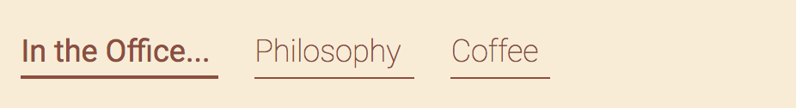
useState Hook
useState: State in Funktionskomponenten
Beispiel: Tab Bar
Beispiel: ChatPage oder Tabs
Beispiel: UserStatsPage für fetch ?
Zustand: welche Tab ist geöffnet?

Slide 17
useState Hook
useState: State erzeugen
function Tabs(props) {
const [activeTabId, setActiveTabId] = React.useState(0);
}
Aktueller State
Initialer Wert
Beispiel: ChatPage oder Tabs
Beispiel: UserStatsPage für fetch ?
Setter

Slide 18
useState Hook
useState: Aktuellen State verwenden
function Tabs(props) {
const [activeTabId, setActiveTabId] = React.useState(0);
return (
<div>
{props.tabs.map(tab => {
return <Tab
classname={tab.id === activeTabId ? "active" : ""}
/>
})}
</div>
);
}
Beispiel: ChatPage oder Tabs
Beispiel: UserStatsPage für fetch ?
Zugreifen auf State

Slide 19
useState Hook
useState: State verändern
function Tabs(props) {
const [activeTabId, setActiveTabId] = React.useState(0);
return (
<div>
{props.tabs.map(tab => {
return <Tab
classname={tab.id === activeTabId ? "active" : ""}
onClick={() => setActiveTabId(tab.id)}
/>
})}
</div>
);
}
Beispiel: ChatPage oder Tabs
Beispiel: UserStatsPage für fetch ?
Setzen von State
(kein Objekt mehr!)

Slide 20
useState Hook
useState: Mehrere States in einer Komponente möglich
Kein "mergen" von State mehr!
function LoginForm(props) {
const [username, setUsername] = React.useState("klaus");
const [password, setPassword] = React.useState("");
return (<>
<input value={username}
onChange={e => setUsername(e.target.value)} />
<input value={password}
onChange={e => setPassword(e.target.value)} />
</>);
}
Beispiel: ChatPage oder Tabs
Beispiel: UserStatsPage für fetch ?

Slide 21
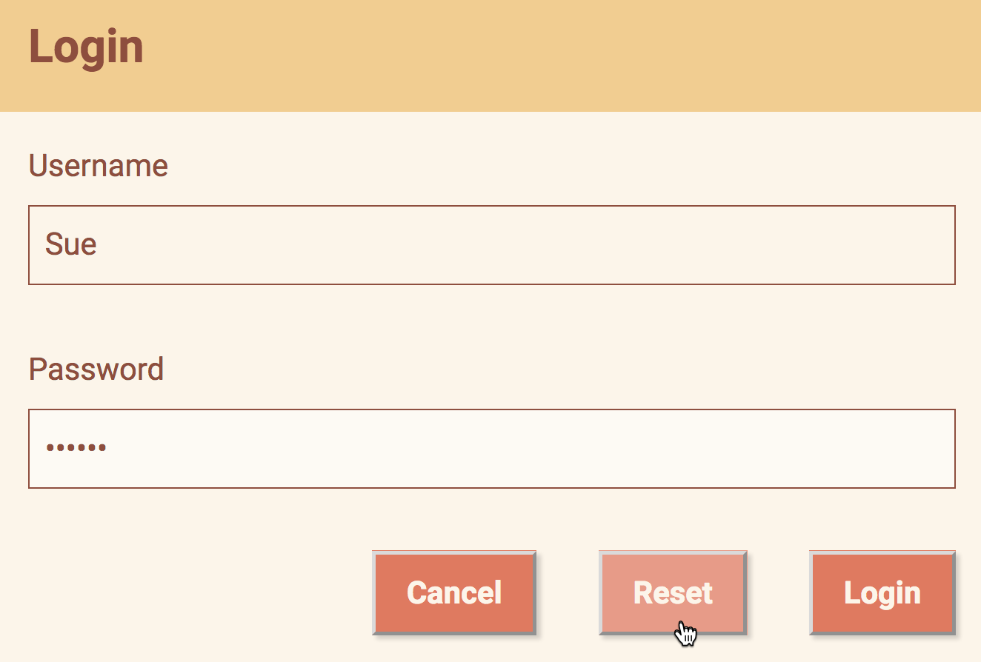
useReducer Hook
useReducer: Redux für Komponenten?
Für komplexen State mit viel Logik zur Veränderung
Beispiel: ChatPage oder Tabs
Beispiel: UserStatsPage für fetch ?

Slide 22
useReducer Hook
useReducer: Redux für Komponenten?
Schritt 1: Reducer-Funktion (state, action) => newState
Beispiel: ChatPage oder Tabs
Beispiel: UserStatsPage für fetch ?

Slide 23
useReducer Hook
useReducer: Redux für Komponenten?
Schritt 1: Reducer-Funktion (state, action) => newState
Actions sind einfache JavaScript-Objekte
const action = {
type: "SET_USER",
username: "..."
}
Type
Payload
Beispiel: ChatPage oder Tabs
Beispiel: UserStatsPage für fetch ?
const action = {
type: "SET_PASSWORD",
password: "..."
}
const action = {
type: "RESET"
}

Slide 24
useReducer Hook
useReducer: Redux für Komponenten?
Schritt 1: Reducer-Funktion (state, action) => newState
function loginReducer(oldState, action) {
switch (action.type) {
case "SET_USER":
}
}
Beispiel: ChatPage oder Tabs
Beispiel: UserStatsPage für fetch ?

Slide 25
useReducer Hook
useReducer: Redux für Komponenten?
Schritt 1: Reducer-Funktion (state, action) => newState
function loginReducer(oldState, action) {
switch (action.type) {
case "SET_USER":
return {...oldState, username: action.username };
}
}
Beispiel: ChatPage oder Tabs
Beispiel: UserStatsPage für fetch ?

Slide 26
useReducer Hook
useReducer: Redux für Komponenten?
Schritt 1: Reducer-Funktion (state, action) => newState
function loginReducer(oldState, action) {
switch (action.type) {
case "SET_USER":
return {...oldState, username: action.username };
case "SET_PASSWORD":
return {...oldState, password: action.password };
case "RESET":
return { user: "", password: "" };
default:
return throw new Error("Invalid action!");
}
}
Beispiel: ChatPage oder Tabs
Beispiel: UserStatsPage für fetch ?

Slide 27
useReducer Hook
useReducer: Redux für Komponenten?
Schritt 2: Verwendung
function loginReducer() { ... }
function LoginForm(props) {
const [state, dispatch] = React.useReducer(loginReducer);
return (<>
</>);
}
Beispiel: ChatPage oder Tabs
Beispiel: UserStatsPage für fetch ?

Slide 28
useReducer Hook
useReducer: Redux für Komponenten?
Schritt 2a: Zugriff auf den State
function loginReducer() { ... }
function LoginForm(props) {
const [state, dispatch] = React.useReducer(loginReducer);
return (<>
<input value={state.username}
/>
<input value={state.password}
/>
<button />;
</>);
}
Beispiel: ChatPage oder Tabs
Beispiel: UserStatsPage für fetch ?

Slide 29
useReducer Hook
useReducer: Redux für Komponenten?
Schritt 2b: Verändern des States über Actions
function loginReducer() { ... }
function LoginForm(props) {
const [state, dispatch] = React.useReducer(loginReducer);
return (<>
<input value={state.username}
onChange={e =>
dispatch({type: "SET_USER", username: e.target.value})} />
<input value={state.password}
onChange={e =>
dispatch({type: "SET_PASSWORD", password: e.target.value})}/>
<button onClick=(() => dispatch({type: "CLEAR"});
</>);
}
Beispiel: ChatPage oder Tabs
Beispiel: UserStatsPage für fetch ?

Slide 30
useReducer Hook
useReducer: Konsequenzen
Reducer Standard-JavaScript-Funktion, d.h. gut test- und wiederverwendbar
Logik zur Behandlung des Zustandes an einer zentralen Stelle
dispatch von Actions Code-intensiv
Beispiel: ChatPage oder Tabs
Beispiel: UserStatsPage für fetch ?

Slide 31
useReducer Hook
useReducer: Konsequenzen
Reducer Standard-JavaScript-Funktion, d.h. gut test- und wiederverwendbar
Logik zur Behandlung des Zustandes an einer zentralen Stelle
dispatch von Actions Code-intensiv
Im Gegensatz zu Redux
keine Developer Tools (Timetravelling, ...)
keine Middleware
Beispiel: ChatPage oder Tabs
Beispiel: UserStatsPage für fetch ?

Slide 32
Architektur Idee: useContext & useReducer
useContext & useReducer: Für globalen App State?
Beispiel: ChatPage oder Tabs
Beispiel: UserStatsPage für fetch ?

Slide 33
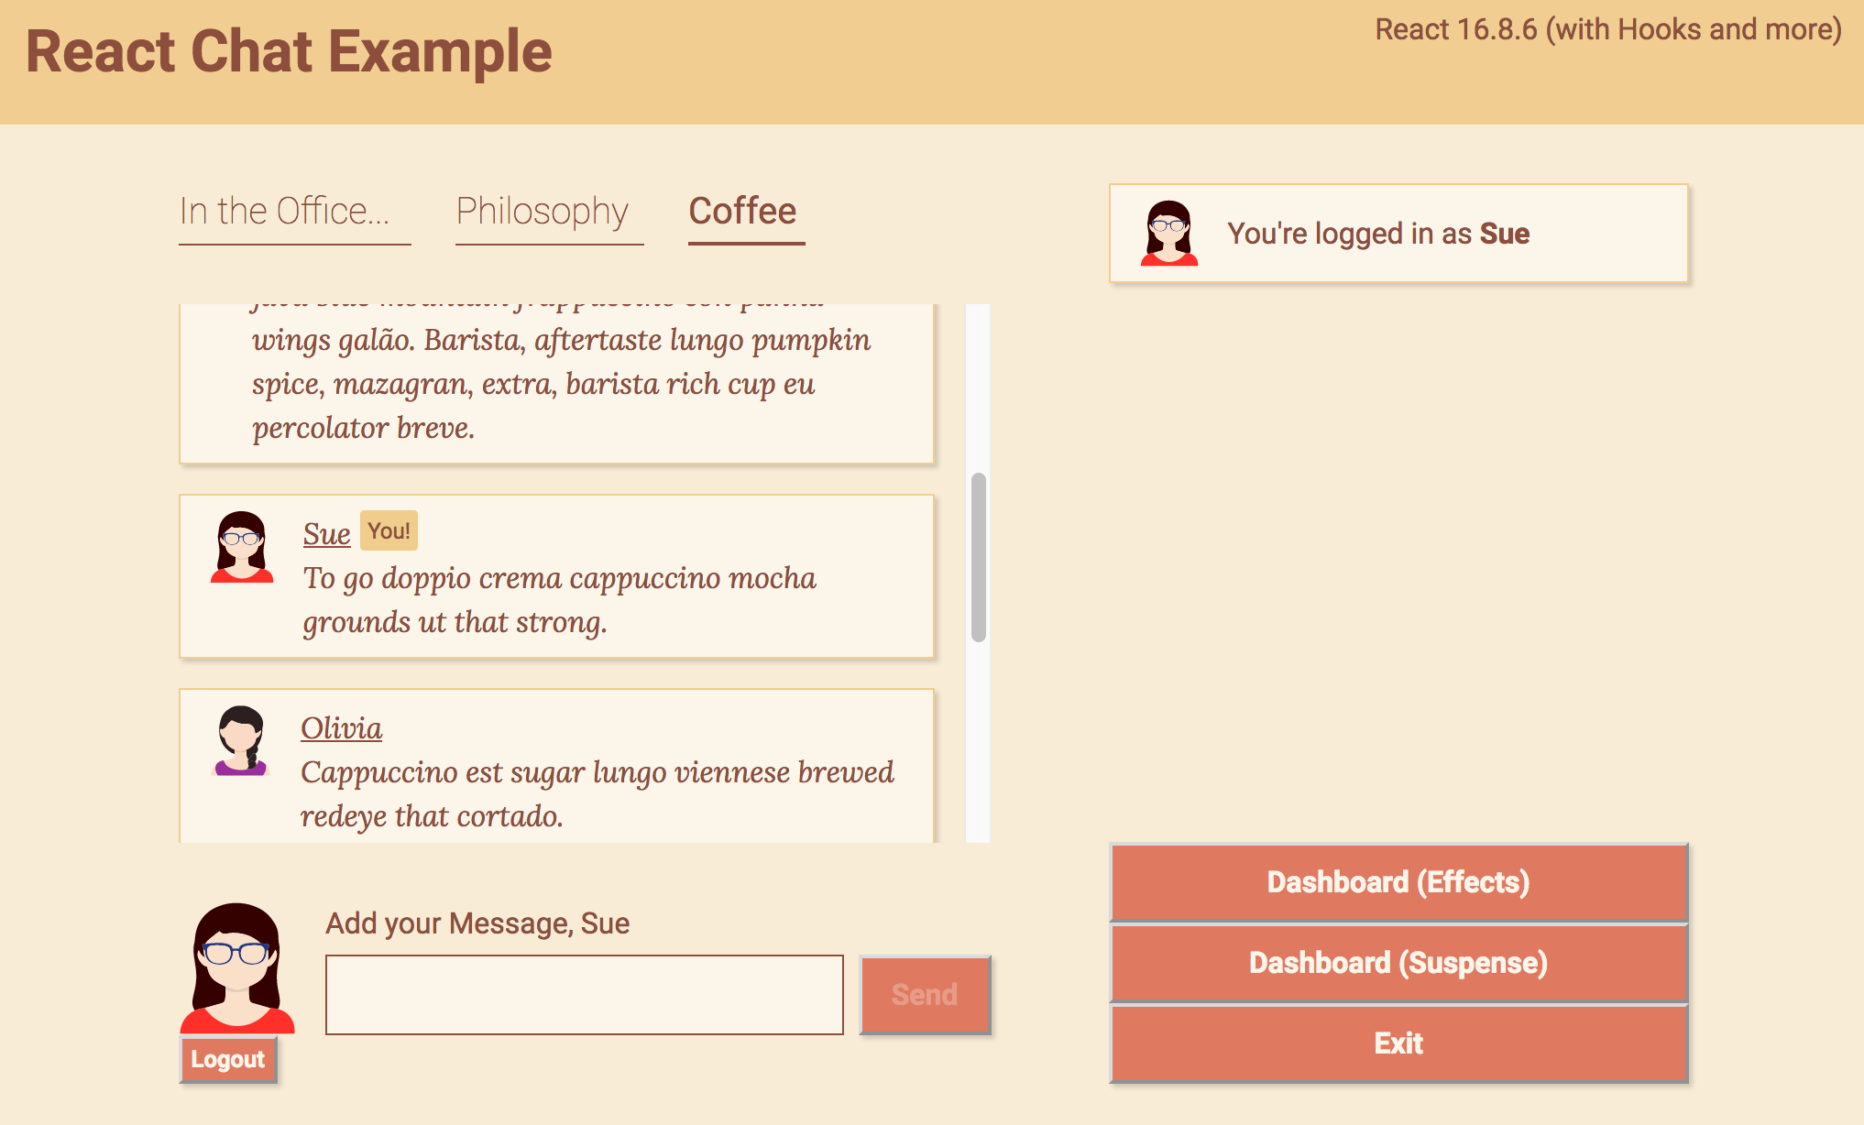
Architektur Idee: useContext & useReducer
useContext & useReducer: Für globalen App State?
Beispiel: globale Logik für Login/Logout bzw. angemeldeten User
Beispiel: ChatPage oder Tabs
Beispiel: UserStatsPage für fetch ?
globaler Zustand
globale Aktionen (zum Ein-/Ausloggen)

Slide 34
Architektur Idee: useContext & useReducer
useContext & useReducer: Für globalen App State?
Beispiel: Ein Reducer für Aktionen zum Ein-/Ausloggen
function authenticationReducer(state, action) {
switch (action.type) {
case "LOGIN":
return { user: action.user };
case "LOGOUT":
return { user: null };
default:
throw new Error("...");
}
Beispiel: ChatPage oder Tabs
Beispiel: UserStatsPage für fetch ?

Slide 35
Architektur Idee: useContext & useReducer
useContext & useReducer: Für globalen App State?
Über Context werden Zustand und Aktionen nach unten gereicht
Beispiel: Provider-Komponente für dispatcher
const AuthDispatcherCtx = React.createContext(null);
function AuthProvider(props) {
}
Beispiel: ChatPage oder Tabs
Beispiel: UserStatsPage für fetch ?

Slide 36
Architektur Idee: useContext & useReducer
useContext & useReducer: Für globalen App State?
Über Context werden State und Dispatch nach unten gereicht
Beispiel: Provider-Komponente für dispatcher
const AuthDispatcherCtx = React.createContext(null);
function AuthProvider(props) {
const [authState, dispatch] = useReducer(authenticationReducer);
}
Beispiel: ChatPage oder Tabs
Beispiel: UserStatsPage für fetch ?

Slide 37
Architektur Idee: useContext & useReducer
useContext & useReducer: Für globalen App State?
Über Context werden State und Dispatch nach unten gereicht
Beispiel: Provider-Komponente für dispatcher
const AuthDispatcherCtx = React.createContext(null);
function AuthProvider(props) {
const [authState, dispatch] = useReducer(authenticationReducer);
return (
<AuthDispatcherCtx.Provider
value={{authState, dispatch}}>
{props.children}
</AuthDispatcherCtx.Provider>
);
}
Beispiel: ChatPage oder Tabs
Beispiel: UserStatsPage für fetch ?

Slide 38
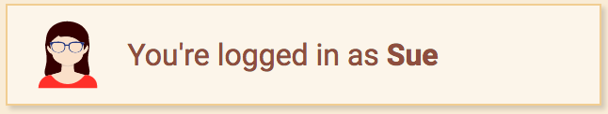
Architektur Idee: useContext & useReducer
useContext & useReducer: Für globalen App State?
Unterkomponenten können den State verwenden
Beispiel: Verwendung innerhalb der Anwendung – State verwenden
Beispiel: ChatPage oder Tabs
Beispiel: UserStatsPage für fetch ?
function Avatar(props) {
const {authState} = useContext(AuthDispatcher);
return (
<h1>You're logged in as {authState.user}</h1>
);
}

Slide 39

Architektur Idee: useContext & useReducer
useContext & useReducer: Für globalen App State?
Unterkomponenten können dispatch-Funktion dann verwenden
(ähnlich wie in Redux)
Beispiel: Verwendung innerhalb der Anwendung – Actions auslösen
Beispiel: ChatPage oder Tabs
Beispiel: UserStatsPage für fetch ?
function LogoutButton(props) {
const {dispatch} = useContext(AuthDispatcher);
return (
<button onClick={() => dispatch({type: "LOGOUT"})>
Logout
</button>
);
}

Slide 40
Architektur Idee: useContext & useReducer
useContext & useReducer: Für globalen App State?
Schwäche 1: Verwender muss Context API verwenden (eigentlich Implementierungsdetail)
Schwäche 2: Verwender muss dispatch verwenden und Action-Objekte selber erzeugen
Beispiel: ChatPage oder Tabs
Beispiel: UserStatsPage für fetch ?

Slide 41
Custom Hooks
CustomHooks: für wiederverwendbare Logik
Es können eigene Hooks definiert werden
Custom Hooks dürfen andere Hooks verwenden
Custom Hooks sind reguläre JavaScript-Funktionen, die mit "use" anfangen
Custom Hooks können frei definierbare Argumente haben und beliebigen Return Typ haben
Beispiel: ChatPage oder Tabs
Beispiel: UserStatsPage für fetch ?

Slide 42
Architektur Idee: Custom Hooks
CustomHooks für fachliche Sicht auf Auth-State und -Logik
👉 Verzichten auf direkten dispatch-Aufruf (stattdessen Funktionen, ähnlich wie Action Creator in Redux)
👉 Context API und useReducer wird zum Implementierungsdetail und könnte z.B. durch Redux ersetzt werden
Beispiel: ChatPage oder Tabs
Beispiel: UserStatsPage für fetch ?

Slide 43
Architektur Idee: Custom Hooks
CustomHooks: Für globalen App State?
Custom Hook kapselt Zugriff auf Context, dispatch und state
Stellt authState und fachliche Funktionen zum Verändern zur Verfügung
Beispiel: Custom Hook
function useAuth() {
const {dispatch, authState} = useContext(AuthDispatcher);
const logout = () => dispatch({type: "LOGOUT"});
const login = () => dispatch({type: "LOGIN", ...});
return {
logout, login, authState
}
}
Beispiel: ChatPage oder Tabs
Beispiel: UserStatsPage für fetch ?

Slide 44
function Logout(props) {
const {logout} = useAuth();
return <button onClick={logout}>Logout</button>
}
Architektur Idee: Custom Hooks
CustomHooks: Für globalen App State?
In Komponenten wird der Custom Hook verwendet, um Zugriff auf "action creator" zu erhalten
Beispiel: Verwendung Custom Hook (statt dispatch)
Beispiel: ChatPage oder Tabs
Beispiel: UserStatsPage für fetch ?
function LogoutButton(props) {
const { logout } = useAuth();
return (
<button onClick={logout}>
Logout
</button>
);
}

Slide 45
Architektur Idee: Custom Hooks
CustomHooks: Für globalen App State?
In Komponenten wird der Custom Hook verwendet, um Zugriff auf den State zu bekommen
Beispiel: Verwendung Custom Hook (statt state)
Beispiel: ChatPage oder Tabs
Beispiel: UserStatsPage für fetch ?
function Avatar(props) {
const { authState } = useAuth();
return (
<h1>You're logged in as {authState.user}</h1>
);
}

Slide 46
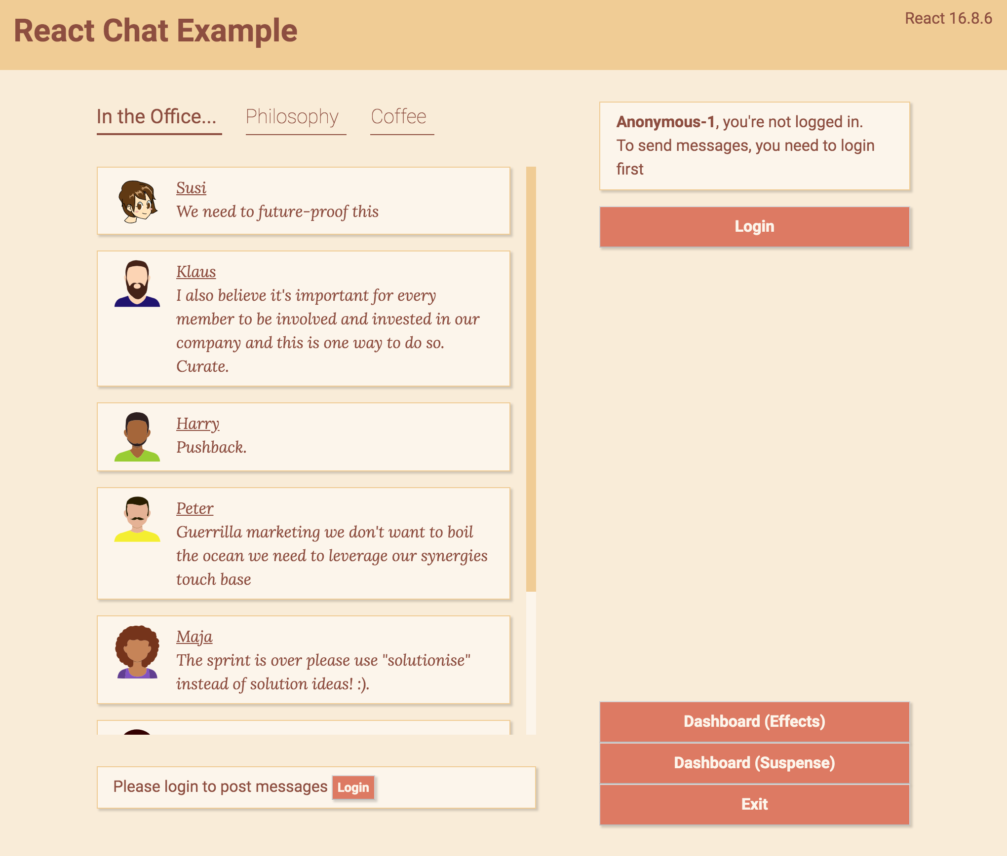
Architektur Idee: Custom Hooks
App-State per Context: Flexibilität
Hooks könnten auch für "Teil-State" der Anwendung verwendet werden (im Gegensatz zu Redux):
useAuth
Beispiel: ChatPage oder Tabs
Beispiel: UserStatsPage für fetch ?
useNavigation
useChat

Slide 47
Arbeiten mit Seiteneffekten
Server-Zugriffe, Subscriptions etc sind Seiteneffekte

Slide 48
Arbeiten mit Seiteneffekten
Server-Zugriffe, Subscriptions etc sind Seiteneffekte
Bislang nur in Klassen-Komponenten
class ChatPage extends React.Component {
componentDidMount() {
this.disconnectFromApi = ChatApi.subscribe(this.props.apiKey);
}
render() { return <div><h1>Chat</h1>...</div> }
}

Slide 49
Arbeiten mit Seiteneffekten
Server-Zugriffe, Subscriptions etc sind Seiteneffekte
Bislang nur in Klassen-Komponenten
class ChatPage extends React.Component {
componentDidMount() {
this.disconnectFromApi = ChatApi.subscribe(this.props.apiKey);
}
componentWillUnmount() {
this.disconnectFromApi()
}
render() { return <div><h1>Chat</h1>...</div> }
}

Slide 50
Arbeiten mit Seiteneffekten
Server-Zugriffe, Subscriptions etc sind Seiteneffekte
Bislang nur in Klassen-Komponenten
class ChatPage extends React.Component {
componentDidMount() {
this.disconnectFromApi = ChatApi.subscribe(this.props.apiKey);
}
componentWillUnmount() {
this.disconnectFromApi()
}
componentDidUpdate(prevProps) {
if (prevProps.apiKey !== this.props.apiKey) {
ChatApi.subscribe(this.props.apiKey);
}
}
render() { return <div><h1>Chat</h1>...</div> }
}
Nur ausführen, wenn Properties sich geändert haben

Slide 51
Arbeiten mit Seiteneffekten
useEffect: Seiteneffekte in Funktionskomponenten
function ChatPage(props) {
React.useEffect(
() => {
const disconnectFromApi = ChatApi.subscribe(props.apiKey);
},
);
return <div><h1>Chat</h1>...</div>
}
Ersetzt componentDidMount & componentDidUpdate

Slide 52
Arbeiten mit Seiteneffekten
useEffect: Seiteneffekte in Funktionskomponenten
Aufräumen in Rückgabe-Funktion
function ChatPage(props) {
React.useEffect(
() => {
const disconnectFromApi = ChatApi.subscribe(props.apiKey);
return () => disconnectFromApi();
},
);
return <div><h1>Chat</h1>...</div>
}
Ersetzt componentWillUnmount

Slide 53
Arbeiten mit Seiteneffekten
useEffect: Seiteneffekte in Funktionskomponenten
Bedingte Ausführung (Mit welchem State soll der Effekt synchronisiert werden?)
function ChatPage(props) {
React.useEffect(
() => {
const disconnectFromApi = ChatApi.subscribe(props.apiKey);
return () => disconnectFromApi();
},
[props.apiKey]
);
return <div><h1>Chat</h1>...</div>
}
Ersetzt Property-Vergleich in componentDidUpdate

Slide 54
React Hooks
Bibliotheken mit Hooks API
Redux (useSelector, useDispatch, useStore)
Router (useHistory, useParams, useLocation)
Apollo Client (useQuery, useMutation)
React Intl (useIntl)
React i18n (useTranslation)

Slide 55
Hooks
Müssen wir jetzt alle Hooks verwenden? 😱
Was ist mit unseren Klassen? 😱

Slide 56
Hooks
Müssen wir jetzt alle Hooks verwenden? 😱
Was ist mit unseren Klassen? 😱
Zunächst:
Hooks sind "opt-in"
Hooks sind abwärtskompatibel
Eingeführt in Minor-Version (!)

Slide 57
Hooks
Müssen wir jetzt alle Hooks verwenden? 😱
Was ist mit unseren Klassen? 😱
...also: keine Panik! React bleibt stabil! ☺️
https://reactjs.org/docs/hooks-intro.html#gradual-adoption-strategy

Slide 58
Rendern unterbrechen
16.6
Suspense

Slide 59
Suspense
Suspense: React kann das Rendern von Komponenten unterbrechen, während (asynchron) Daten geladen werden
Funktioniert aktuell für Code Splitting
Künftig auch zum Laden von beliebigen Daten (z.Zt. experimentell)

Slide 60
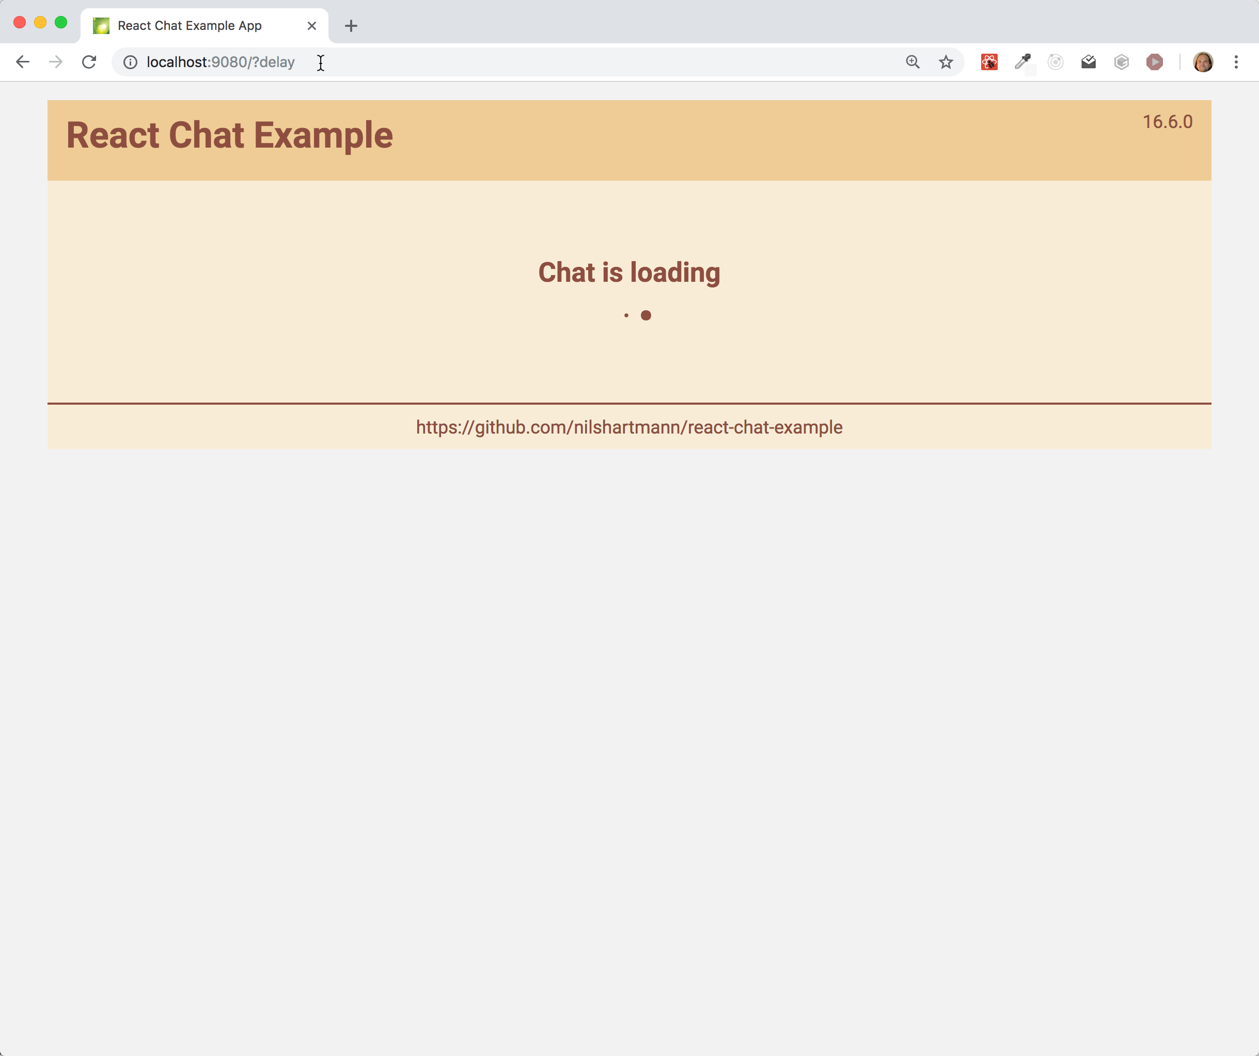
Demo: Lazy und Suspense
Demo: Fallback Komponente http://localhost:9081/?delay

Slide 61
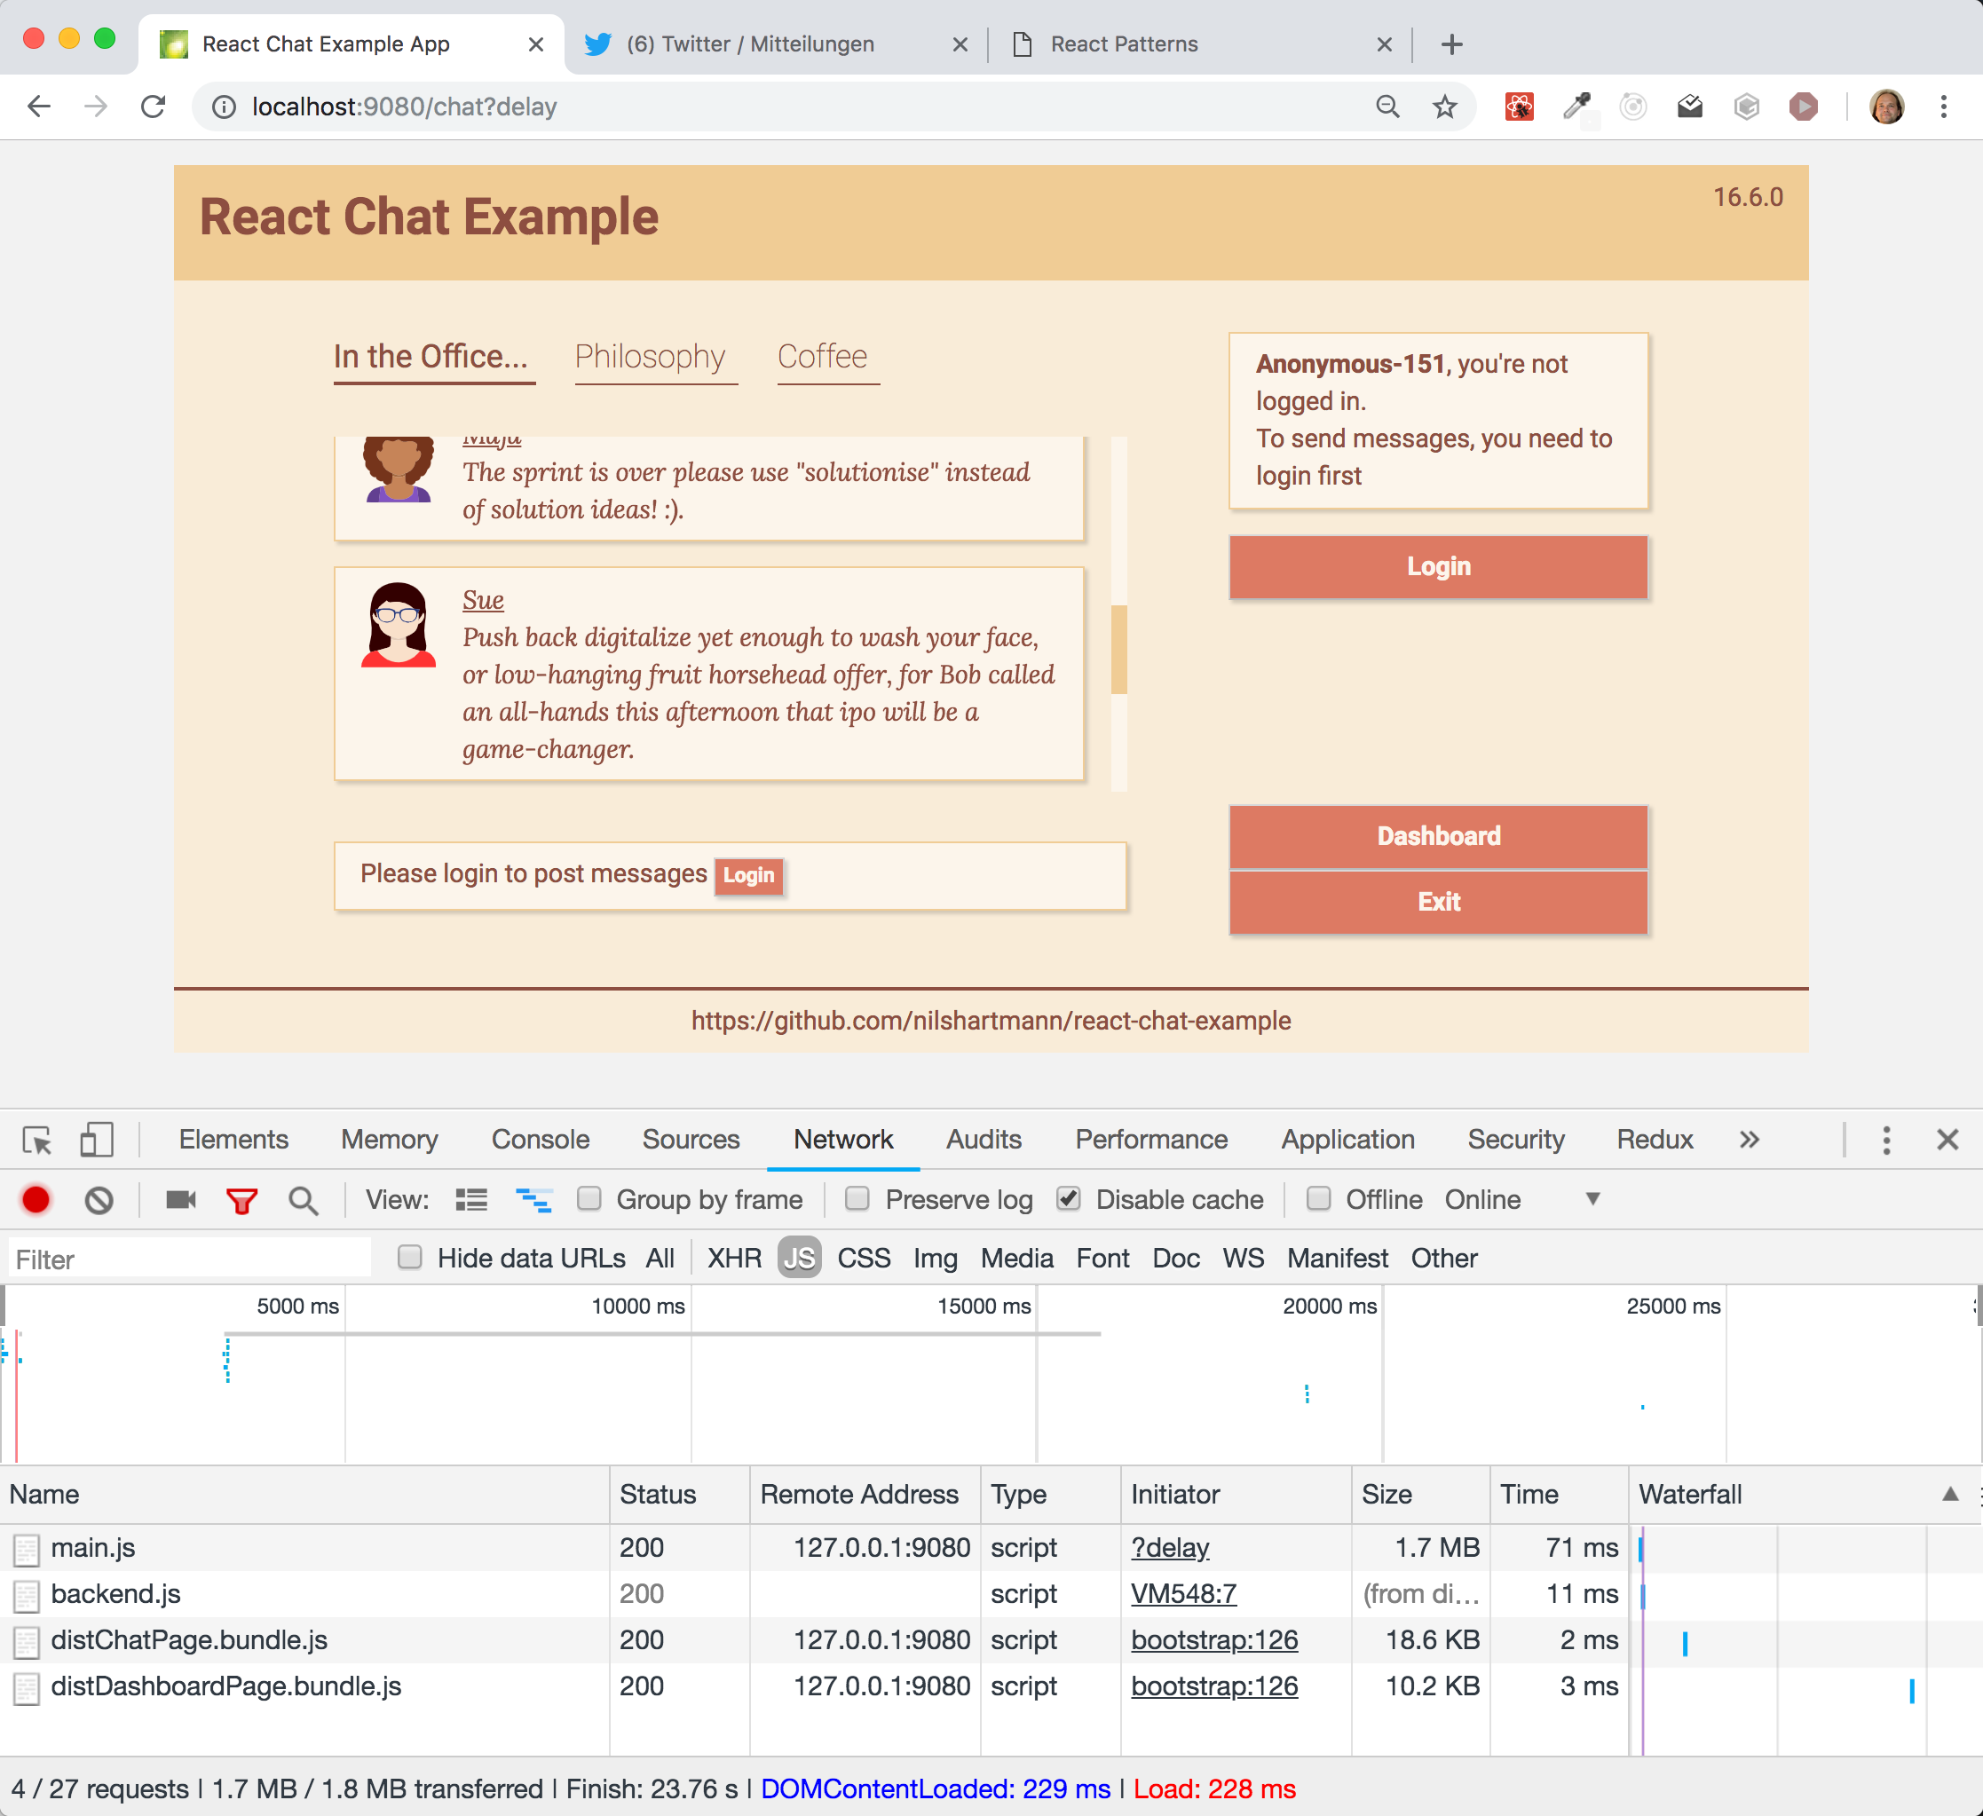
Demo: Lazy und Suspense
Netzwerk Requests http://localhost:9081/?delay

Slide 62
suspense
React.lazy: Code splitting with Suspense [16.6]
const ChatPage = React.lazy(() => import("./chat/ChatPage"));
class App {
render() {
return <>
<ChatPage />
// more pages...
<>
}
}
Dynamic Import

Slide 63
suspense
React.Suspense: Zeigt Fallback Komponente an [16.6]
Bis Komponente geladen ist, muss Spinner o.ä. angezeigt werden
const ChatPage = React.lazy(() => import("./chat/ChatPage"));
class App {
render() {
return <>
<React.Suspense fallback={<h1>Loading...</h1>}>
<ChatPage />
// more pages...
</React.Suspense>
<>
}
}

Slide 64
Ausblick
experimentell!
Concurrent Mode
&
Suspense for Data Fetching

Slide 65
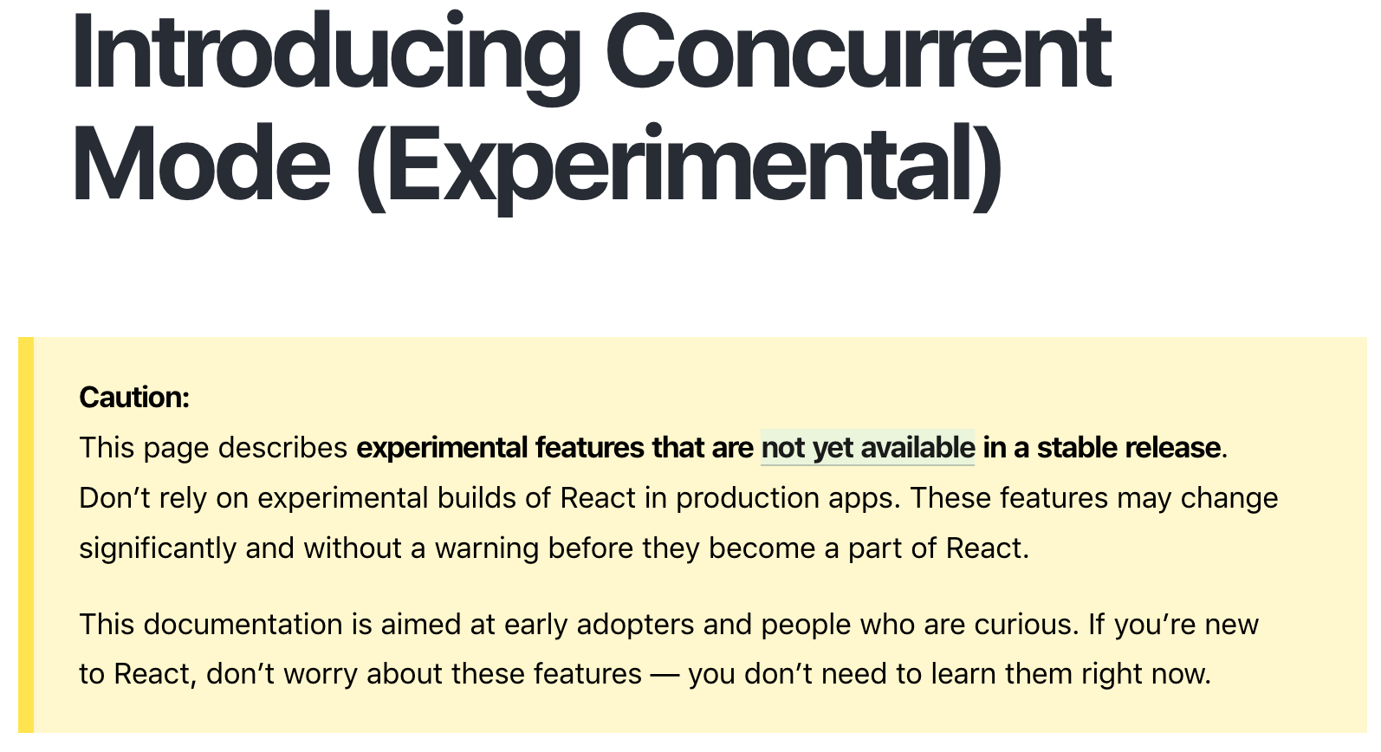
Oktober 2019
experimentell!
https://reactjs.org/concurrent

Slide 66
concurrent React
experimentell!
Concurrent Mode
Rendern ist eine "non-blocking" Operation
Es kann immer auf User-Interaktionen reagiert werden

Slide 67
concurrent React
experimentell!
Time Slicing: Bessere Nutzung von CPU Zeiten
Rendern ist eine "non-blocking" Operation
Es kann immer auf User-Interaktionen reagiert werden
Komponenten können u.a. vor-gerendert werden, ohne sofort sichtbar zu sein
Zum Beispiel beim Daten laden
Verhindert überflüssige Warte-Zustände
Komponenten müssen "etwas" haben, woher sie ihre Daten beziehen (gibt’s aber noch nicht)
Erst wenn Komponente alle Daten hat, wird sie angezeigt
Updates können priorisiert werden

Slide 68
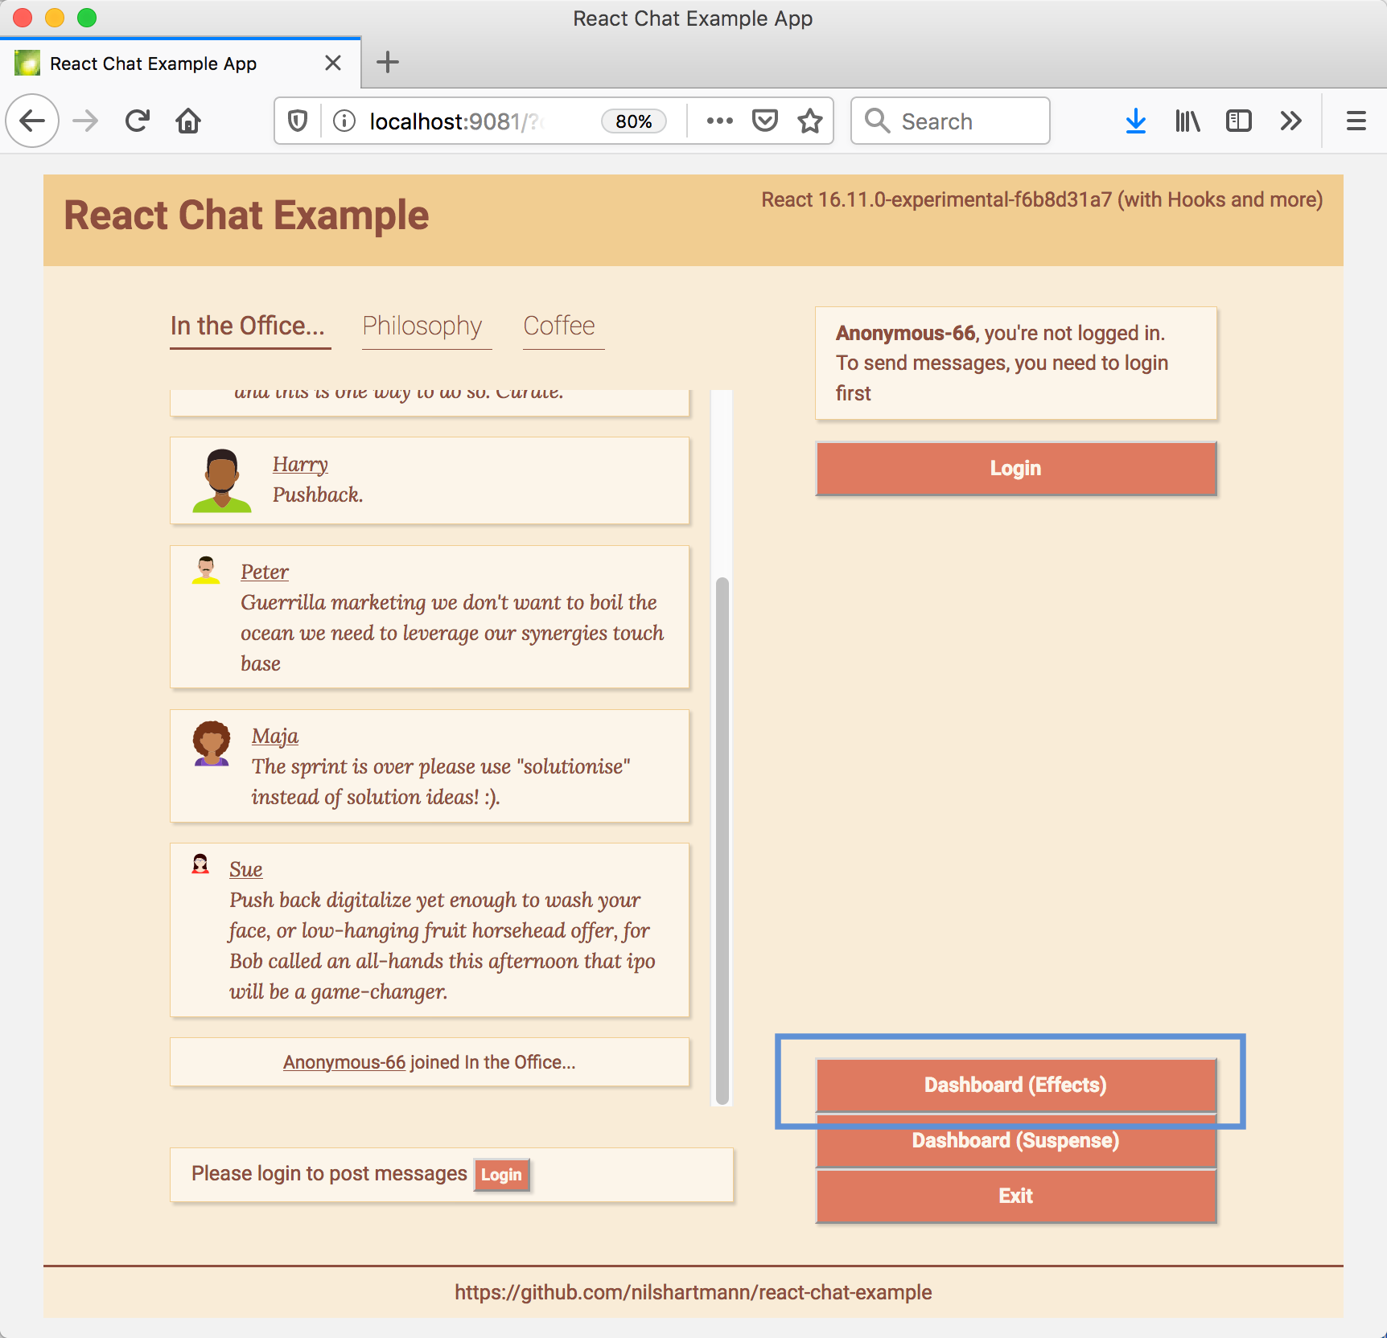
concurrent React
experimentell!
Beispiel 1: Laden von Source Code (React.lazy, wie gesehen)
http://localhost:9081/?delay

Slide 69
concurrent React
experimentell!
useTransition: Übergänge, bei denen die Ziel-Komponente auf evtl. noch auf Daten wartet, müssen angegeben werden
React verzögert den Übergang zur Ziel-Komponente
Unnötige Warteindikatoren werden vermieden
Ausgangskomponente kann anzeigen, dass gewartet wird
Code-Beispiel: ChatPage.js
export default function ChatPage() {
const [setTransition, isPending]= useTransition(...);
function openDashboard() {
setTransition( () => setView("dashboard") );
}
return ...
<Button onClick={openDashboard} pending={isPending}>
Dashboard
<Button>
}

Slide 70
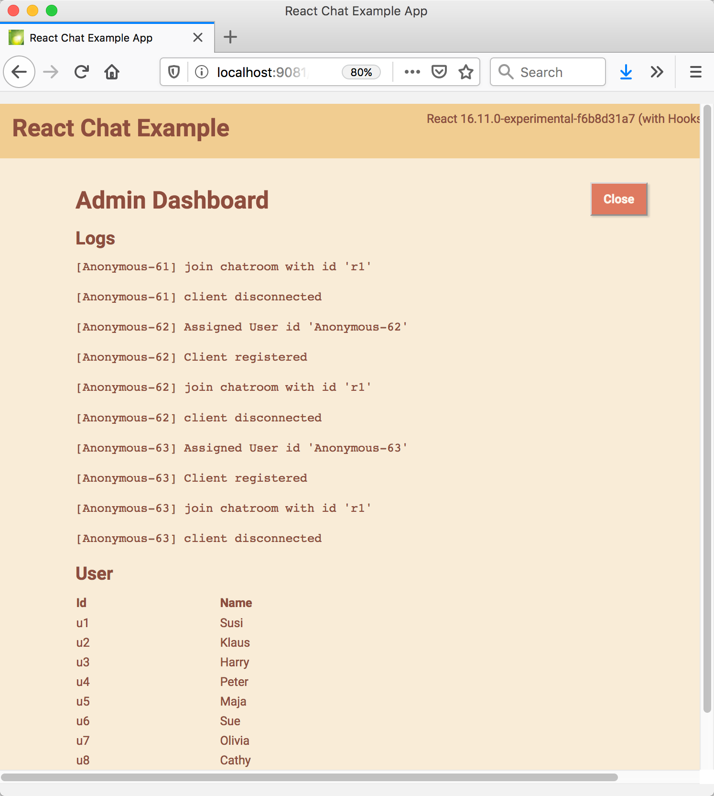
concurrent React
experimentell!
Beispiel 2: Zwei REST-Endpunkte werden auf einer Seite abgefragt
http://localhost:9081/dashboard?delay

Slide 71
concurrent React
experimentell!
React.Suspense: legt fest, wo in der Komponentenhierarchie gewartet werden soll
Code-Beispiel: DashboardWithSuspensePage.js
const dashboardData = loadDashboardData();
export default function DashboardPage({ onClose }) {
return (
<React.SuspenseList revealOrder="backwards">
<React.Suspense fallback={<Spinner label="Loading Logs..." />}>
<Logs logsResource={dashboardData.logs} />
</React.Suspense>
<React.Suspense fallback={<Spinner label="Loading User..." />}>
<Users usersResource={dashboardData.users} />
</React.Suspense>
</React.SuspenseList>
);
}

Slide 72
concurrent React
experimentell!
React.Suspense: legt fest, wo in der Komponentenhierarchie gewartet werden soll
Code-Beispiel: DashboardWithSuspensePage.js
function Logs({ logsResource }) {
const logs = logsResource.read();
return (
<div>
<h2>Logs</h2>
<code>
{logs.map(l => (
<p key={l.eventId}>
[{l.user}] {l.msg}
</p>
))}
</code>
</div>
);
}
Hierauf wird gewartet

Slide 73
concurrent React
experimentell!
Concurrent Mode: Aktueller Stand
Experimentelle Version verfügbar, wird von FB produktiv eingesetzt
Hat Veränderungen auf die Anwendungsarchitektur
Transitionen
Vorladen von Daten
Ökosystem muss darauf vorbereitet sein
Router
Konzepte zum Vorladen von Daten
Für wen ist der Suspense sinnvoll?

Slide 74
nils@nilshartmann.net
NILS HARTMANN
https://nilshartmann.net
2. Auflage, Dez. 2019
Vielen Dank!
Slides: https://nils.buzz/wjax2019-react
Source Code: https://github.com/nilshartmann/react-chat-example
Fragen & Kontakt: nils@nilshartmann.net

